Slide 1
Медицина.
Анализ факторов развития болезни
КОРОБОВЦЕВА ОЛЬГА
ЛОЗА АЛЕКСАНДР
ПАВЛОВА АННА

Slide 2

Проблема
ОПП - ПРИЧИНА 4 МЛН. СМЕРТЕЙ
КАЖДЫЙ ГОД
01.
5% ВСЕХ ГОСПИТАЛИЗИРОВАННЫХ ПАЦИЕНТОВ
02.
14, 5% КРИТИЧЕСКИХ ПЕДИАТРИЧЕСКИХ БОЛЬНЫХ
03.
30% ПАЦИЕНТОВ ОТДЕЛЕНИЙ ИНТЕНСИВНОЙ ТЕРАПИИ (ОИТ)
04.
50% ПАЦИЕНТОВ,НАХОДИВШИХСЯ В ОИТ НА ДИАЛИЗЕ — ЛЕТАЛЬНЫЙ И
05.
25% ПАЦИЕНТОВ, ВЫЖИВШИХ ПОСЛЕ ДИАЛИЗА, В ТЕЧЕНИЕ 3 -Х ЛЕТ РАЗВИВАЮТСЯ ТЕРМИНАЛЬНЫЕ СТАДИИ РЕНАЛЬНЫХ ЗАБОЛЕВАНИЙ
PAGE 02
WAIKAR SS*, LIU KD , CHERTOW GM, DIAGNOSIS, EPIDEMIOLOGY AND OUTCOMES OF ACUTE KIDNEY INJURY. CLIN J AM SOC NEPHROL 3: 844 -861, 2008

Slide 3

Цель
ПРОВЕСТИ ИССЛЕДОВАНИЕ И РАЗРАБОТАТЬ ПРОЕКТ, ОРИЕНТИРОВАННЫЙ НА ИЗУЧЕНИЕ И АНАЛИЗ ДАННЫХ ПАЦИЕНТОВ С ОСТРЫМ ПОРАЖЕНИЕМ ПОЧЕК
PAGE 03

Slide 4
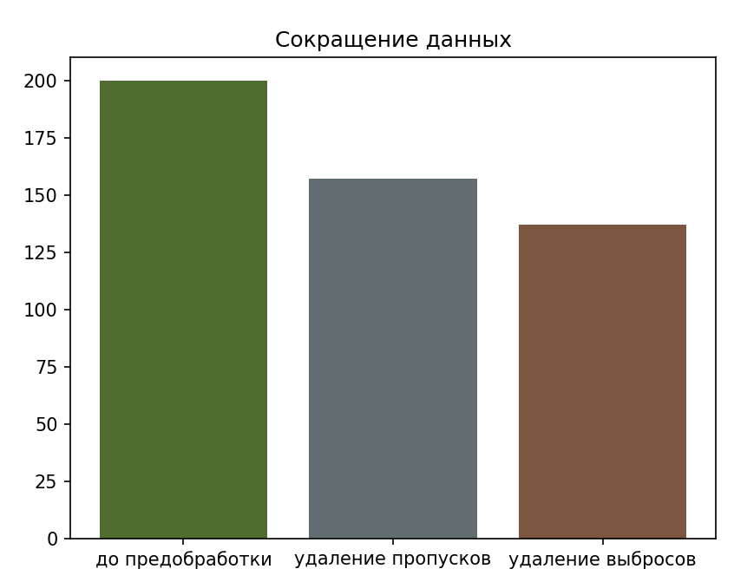
Предобработка
01.
ОБЩЕЕ ИССЛЕДОВАНИЕ ДАННЫХ
02.
ОБРАБОТКА ПРОПУСКОВ
03.
ОБРАБОТКА АНОМАЛЬНЫХ ЗНАЧЕНИЙ
04.
УДАЛЕНИЕ ДУБЛИКАТОВ
05.
ВВЕДЕНИЕ ДОПОЛНИТЕЛЬНЫХ СТОЛБЦОВ
PAGE 04

Slide 5
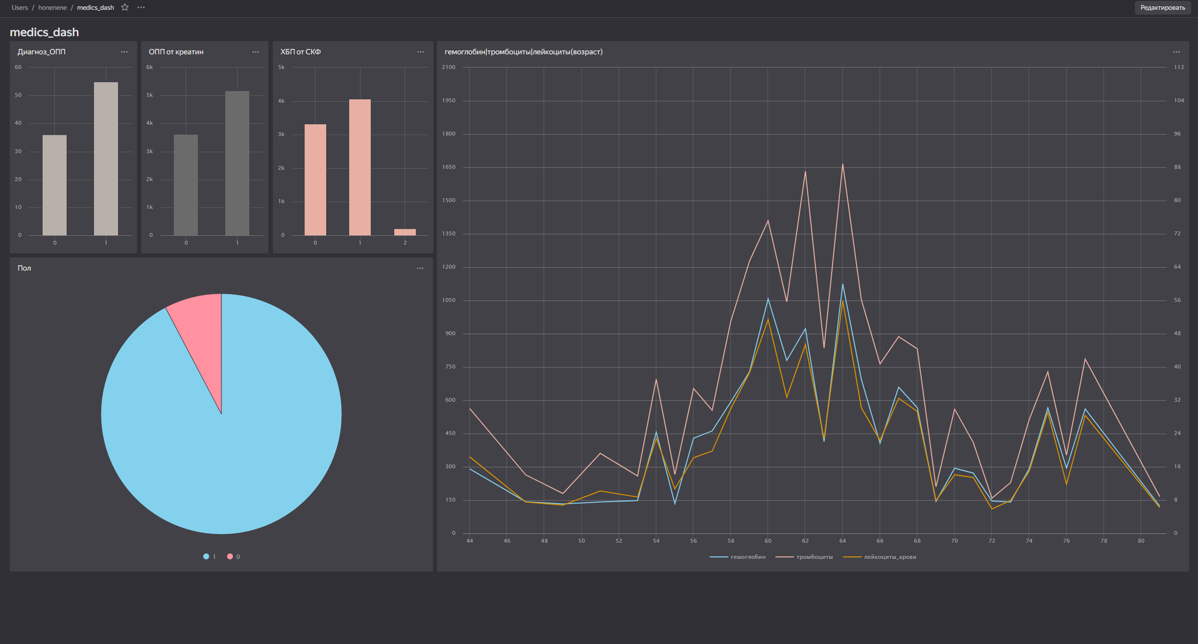
datalens
PAGE 05

Slide 6
САХАРНЫЙ ДИАБЕТ, ГИПЕРТОНИЯ, ХРОНИЧЕСКАЯ БОЛЕЗНЬ ПОЧЕК ДЛЯ
ГРУПП “ЕСТЬ ОПП/НЕТ ОПП”
 | Есть ОПП | Нет ОПП
Сахарный диабет | 36.3636% | 27.5862%
Гипертония | 88.8889% | 94.8276%
ХБП | 54.5455% | 51.7241%
PAGE 06

Slide 7
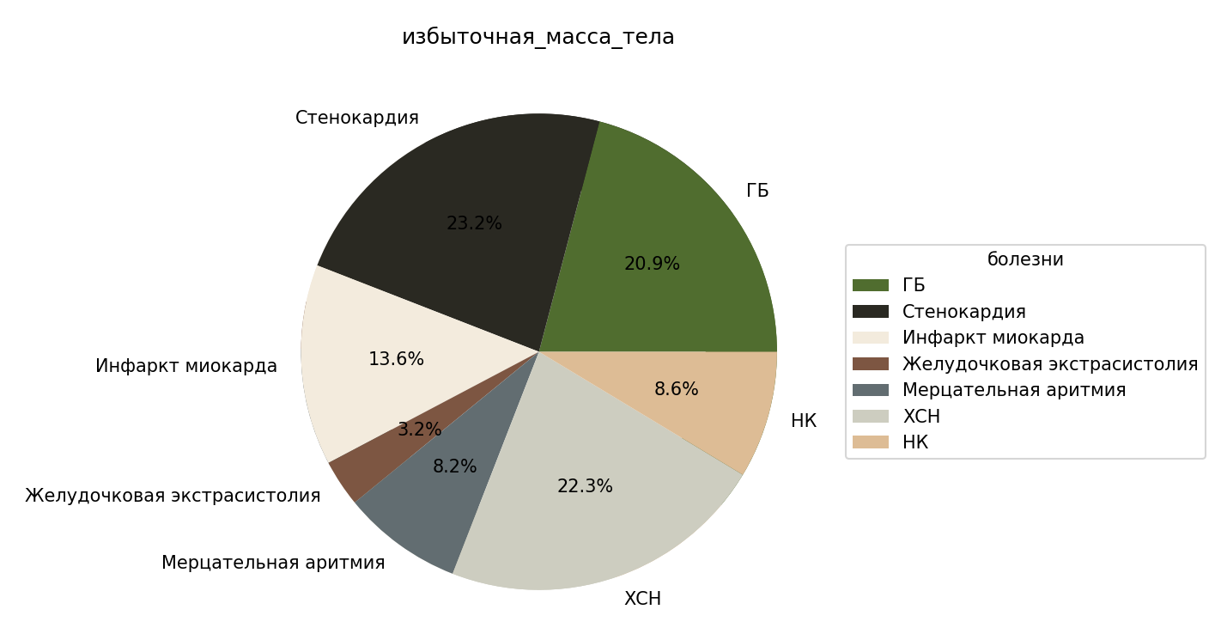
ИМТ. ПОСЧИТАТЬ КОЛИЧЕСТВО ПАЦИЕНТОВ, ИМЕЮЩИХ ПРОБЛЕМЫ С СЕРДЦЕМ
16 и менее | Выраженный дефицит массы тела
16—18,5 | Недостаточная (дефицит) масса тела
18,5—25 | Норма
25—30 | Избыточная масса тела (предожирение)
30—35 | Ожирение 1 степени
35—40 | Ожирение 2 степени
40 и более | Ожирение 3 степени
PAGE 07
По данным ВОЗ

Slide 8
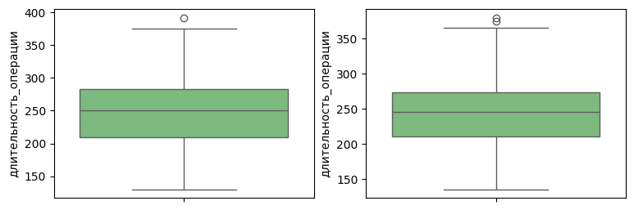
ИССЛЕДОВАТЬ ЗАВИСИМОСТЬ ДЛИТЕЛЬНОСТИ ОПЕРАЦИИ ОТ ФАКТА ПЕРЕНЕСЕННОГО В ПРОШЛОМ ИНФАРКТА МИОКАРДА
Корреляция не обнаружена
статистика:0.0
p-уровень:0.0
PAGE 08

Slide 9
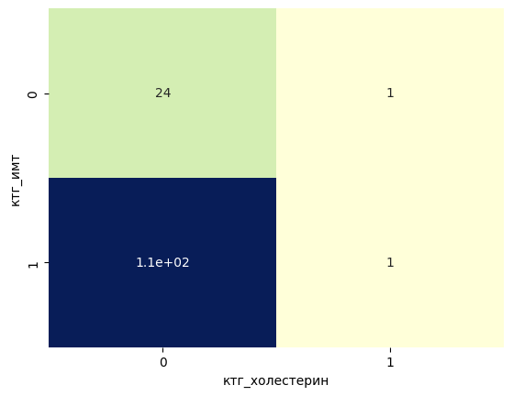
ВЕРНО ЛИ, ЧТО У ПАЦИЕНТОВ С ИМТ ВЫШЕ НОРМЫ БУДЕТ ПОВЫШЕННЫЙ УРОВЕНЬ ХОЛЕСТЕРИНА?
Разный порядок категорий
статистика:0.0620
p-уровень:0.8033
PAGE 09

Slide 10
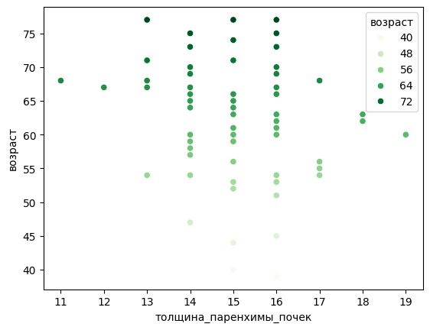
ВЕРНО ЛИ, ЧТО ДАЖЕ БЕЗ ХРОНИЧЕСКИХ БОЛЕЗНЕЙ ПОЧЕК С ВОЗРАСТОМ ТОЛЩИНА ПАРЕНХИМЫ ПОЧЕК УМЕНЬШАЕТСЯ?
Корреляция не обнаружена
статистика:-0.1919
p-уровень:0.1257
PAGE 10

Slide 11
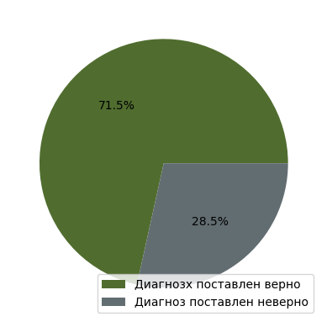
ПРОВЕРИТЬ АДЕКВАТНОСТЬ ПОСТАВЛЕННОГО ДИАГНОЗА ПО СТАДИИ ХРОНИЧЕСКОЙ БОЛЕЗНИ ПОЧЕК
СТАДИЯ РАЗВИТИЯ ХБП ОПРЕДЕЛЯЛАСЬ ПО СКФ
PAGE 11

Slide 12
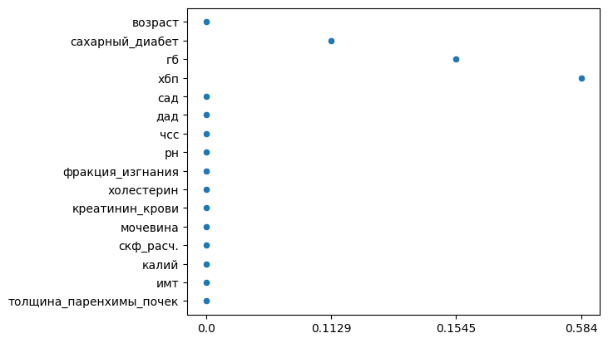
ИССЛЕДОВАТЬ КОРРЕЛЯЦИЮ МЕЖДУ ПАРАМЕТРАМИ
PAGE 12

Slide 13
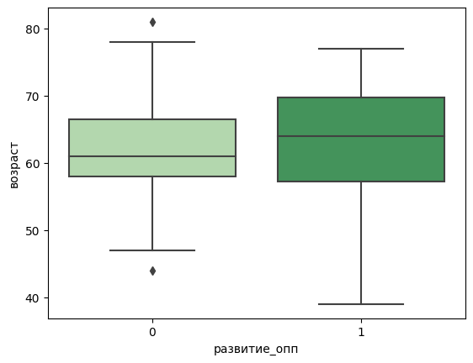
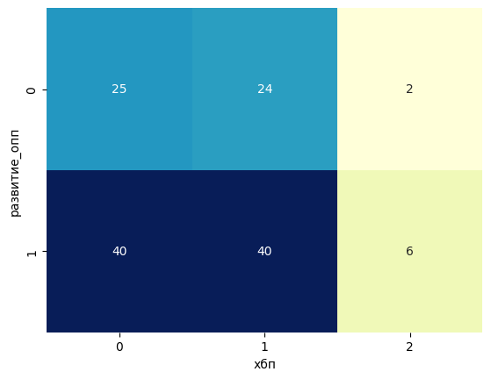
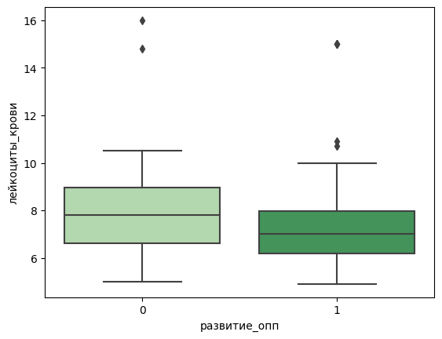
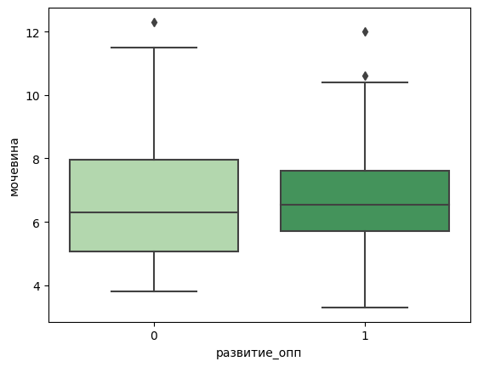
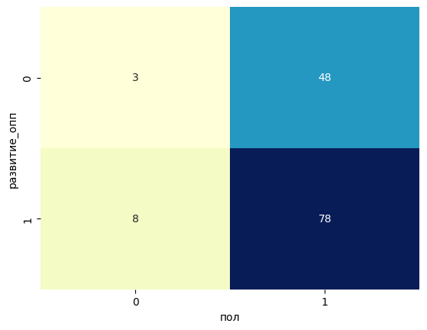
ПРОВЕРКА ГИПОТЕЗ
 | statistic, p-value | зависимость
хбп | 0.5562, 0.7572 | нет
возраст | -85.556, 0.0 | есть
пол | 0.1497, 1.0 | нет
мочевина | -38.9731, 0.0 | есть
Лейкоциты крови | -39.0399, 0.0 | есть
PAGE 13

Slide 14
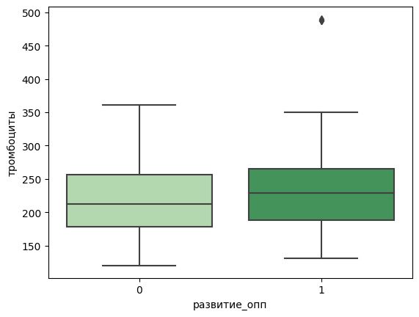
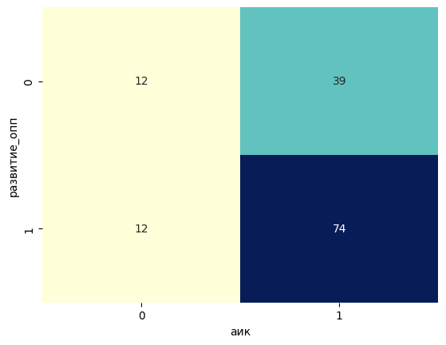
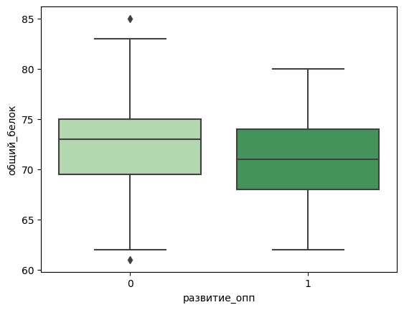
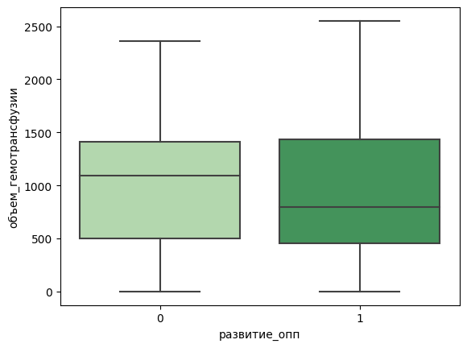
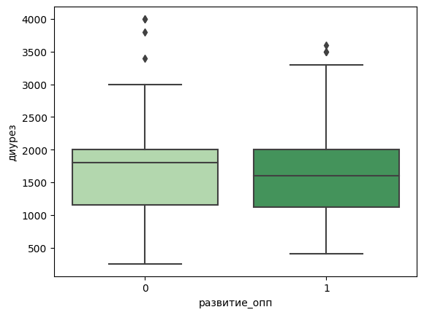
ПРОВЕРКА ГИПОТЕЗ
 | statistic, p-value | зависимость
тромбоциты | -40.9522, 0.0 | есть
общий_белок | -184.9113, 0.0 | есть
аик | 1.423, 0.2329 | есть
объем_ гемотрансфузии | -16.7063, 0.0 | есть
диурез | -23.9239, 0.0 | есть
PAGE 14

Slide 15
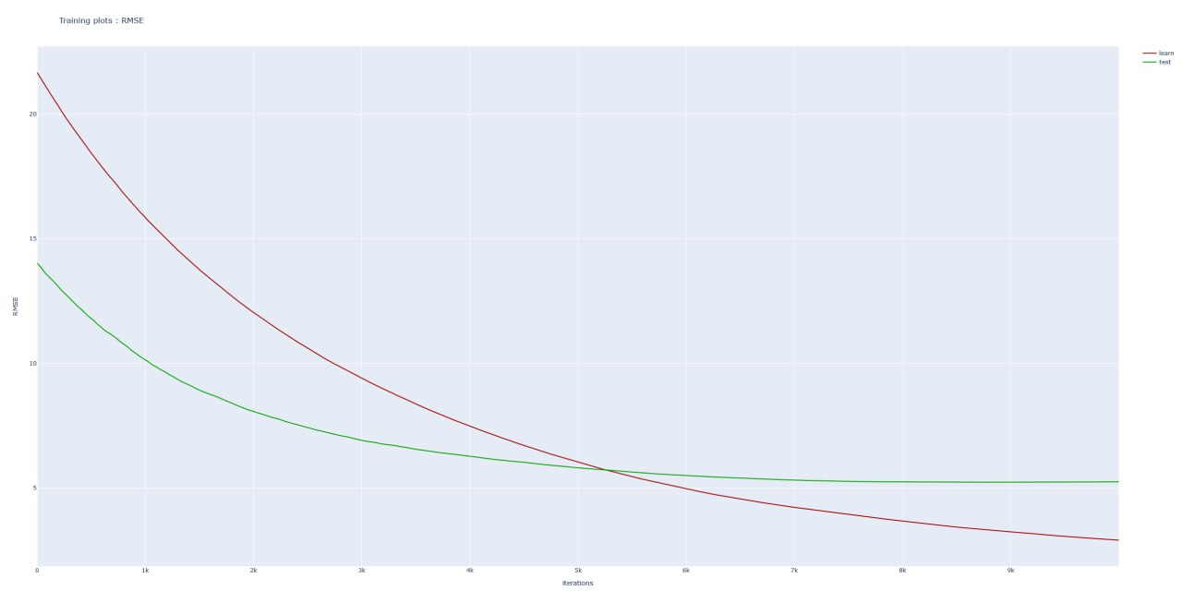
РЕГРЕССИОННОЕ МОДЕЛИРОВАНИЕ
RMSE при определении СКФ с момощью нашей модели: | RMSE при определении СКФ с помощью DummyRegressor:
5.2272 | 14.0278
PAGE 15

Slide 16

Трудности
НЕХВАТКА ДАННЫХ
PAGE 16

Slide 17



Возможности дальнейшего развития
ЯНВАРЬ 2024
МАРТ 2024
МАЙ 2024
ПОЛУЧЕНИЕ БОЛЬШОГО ДАТАСЕТА И АНАЛИЗ
ЗАКЛЮЧЕНИЕ СОТРУДНИЧЕСТВА С БОЛЬНИЦЕЙ
ВНЕДРЕНИЕ И ЗАПУСК В ЭКСПЛУАТАЦИЮ
PAGE 17

